Slide 1
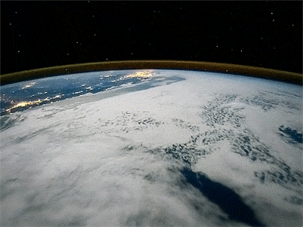
Парниковий ефект
Підготувала учениця 10-В класу
Бірюк Анна

Slide 2
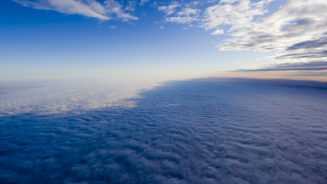
Зміст
Означення парникового ефекту
Парниковий ефект на інших планетах
Парникові гази
Вплив людини на клімат або глобальне потепління
Небезпека парникового ефекту та його наслідки
Вирішення проблем

Slide 3
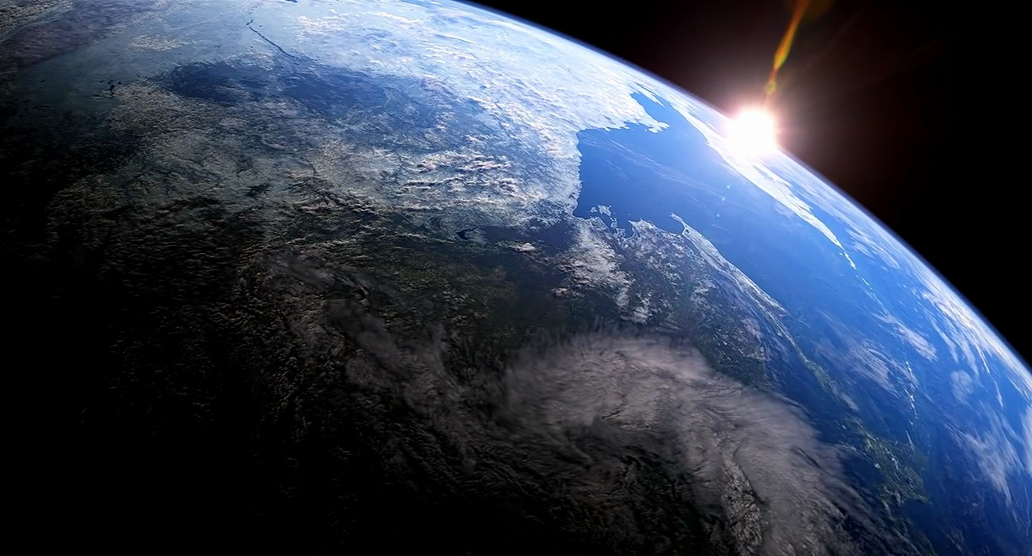
Парниковий ефект — явище в атмосфері Землі, при якому енергія сонячних променів, відбиваючись від поверхні Землі, не може повернутися в космос, оскільки затримується молекулами різних газів.

Slide 4
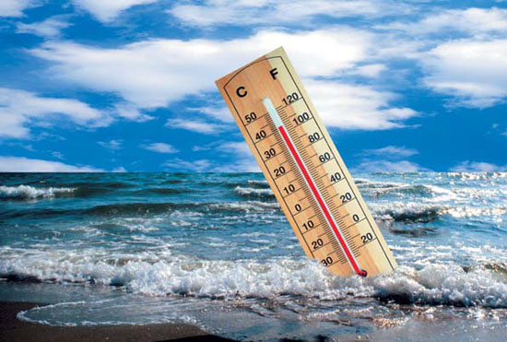
У результаті на поверхні Землі підвищується температура. Без парникового ефекту температура поверхні Землі була б на 25°—30° нижчою, ніж є насправді.

Slide 5
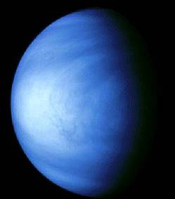
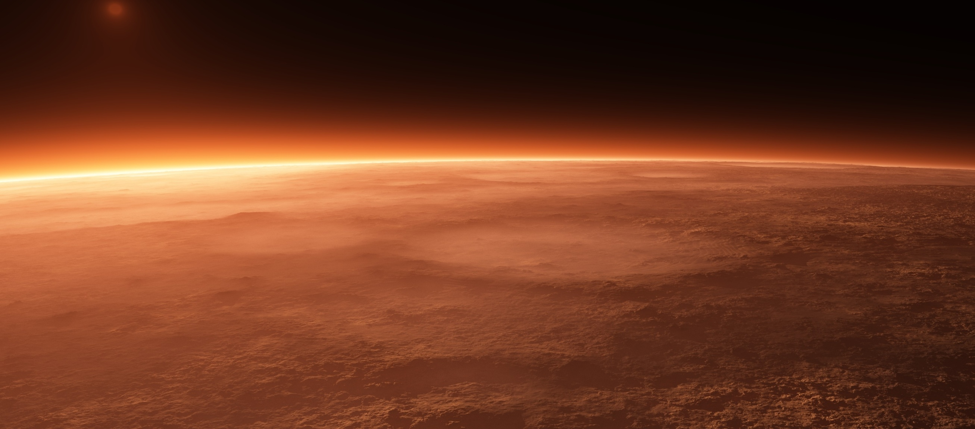
Парниковий ефект суттєвий також на Марсі та, особливо, на Венері.

Slide 6
В земній атмосфері вуглекислий газ діє як скло в парнику: пропускає сонячне світло, але затримує тепло розігрітої Сонцем поверхні Землі.

Slide 7
Парникові гази
CO₂
CH₄
N₂O

Slide 8
Існують 6 основних парникових газів, які входять до хімічного складу атмосфери:
- водяна пара;
- вуглекислий газ;
- метан;
- озон;
- закис азоту,
- і останнім часом хлоро-фторо-вуглеці.
В результаті діяльності людини концентрація цих газів збільшується, через що зростає парниковий ефект.

Slide 9

CO₂ – найзначніший з антропогенних парникових газів.
вугілля, нафта, газ CO₂
Спалювання
Причина 45% викидів CO₂ - транспорт та виробництво електроенергії та тепла.
За останні 200 років концентрація CO₂ в атмосфері збільшилася на 26%. Це – найвищий рівень за всю історію людства.

Slide 10
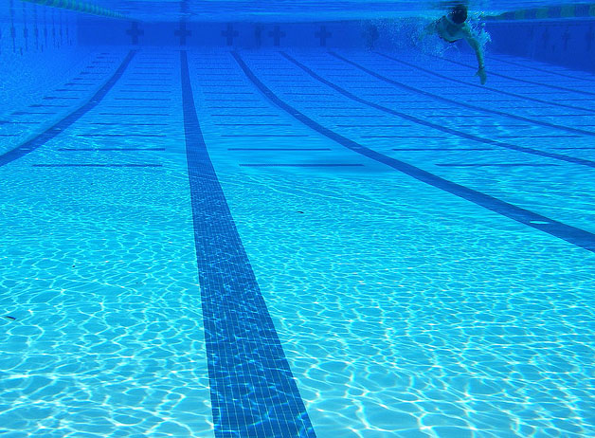
Озон також є парниковим газом. Кількість озону в багатьох випадках залежить від погодних умов та наявності сонячного світла. Змінюючи поверхню планети, людина насамперед впливає на її відбивну здатність, що може привести до зміни радіаційного балансу.

Slide 11
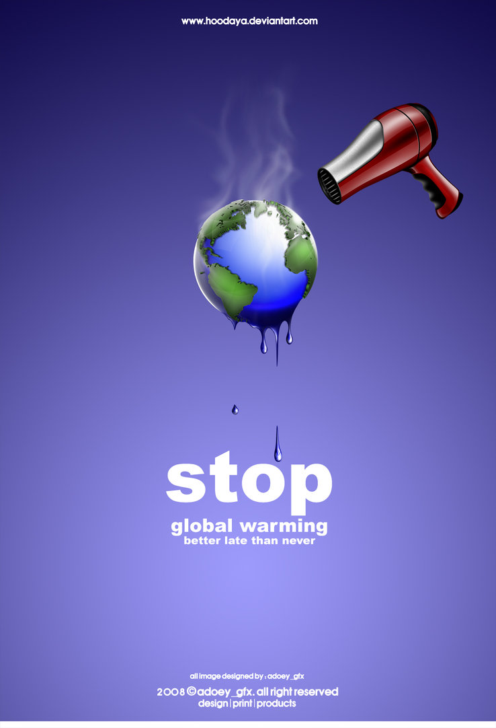
Сучасні впливи людини на клімат можна розділити на дві групи:
  спрямовані впливи на гідрометеорологічний режим
  впливи, що є побічними наслідками господарської діяльності людини.

Slide 12
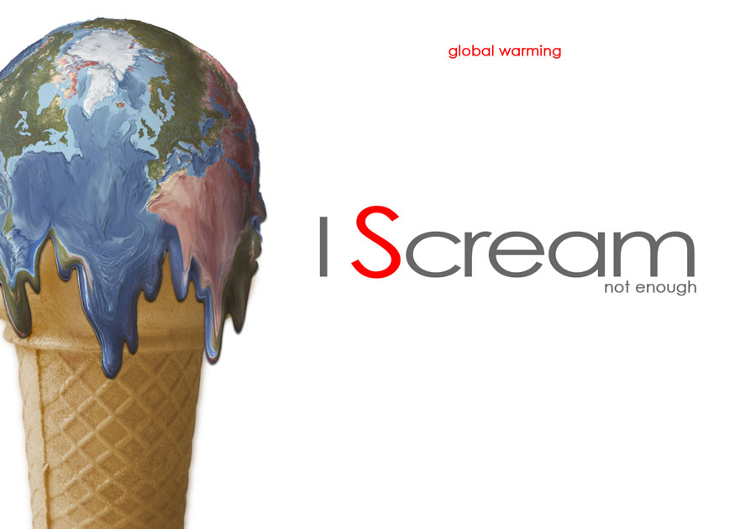
Наслідком такиз змін може бути підвищення середньорічної температури протягом наступного сторіччя на 2-5°C.

Slide 13
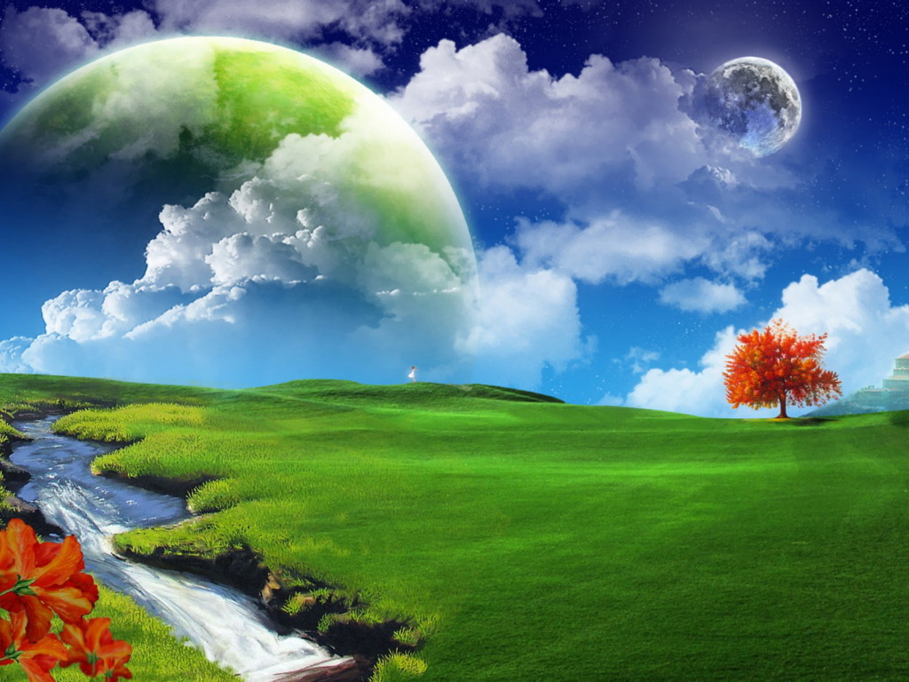
Таким чином парниковий ефект є не повністю результатом діяльності людини, а й природним явищем. Він позитивно впливає на всі екосистеми, стабілізує температуру атмосферного повітря, і є нормальним для рослинного, тваринного світу та життя людей

Slide 14
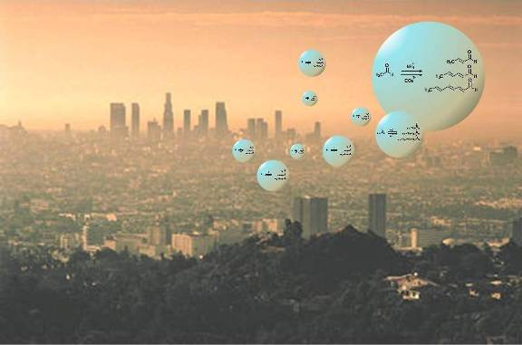
Для підтримання життя на Землі необхідний правильний баланс між поглинанням та випроміненням енергії. Збільшуючи викиди парникових газів в атмосферу, люди порушують баланс, що склався впродовж століть. Багато хто з нас думає, що це лише вихлопні гази машин та викиди промислових підприємств.

Slide 15
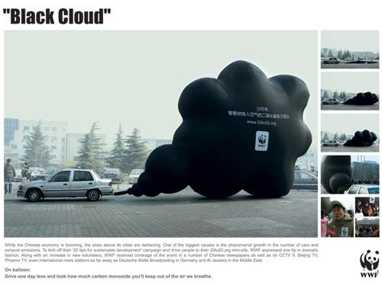

Slide 16
У чому ж небезпека парникового ефекту?
Як свідчать розрахунки вчених, підвищення середньої річної температури Землі на 2,5⁰С викличе значні зміни на Землі, більшість яких для людей буде мати негативні наслідки. Парниковий ефект змінить такі критично важливі перемінні величини, як :
Полярні крижані шапки
опади
Шари хмар
Океанські течії
вітер
Внутрішні райони континентів стануть більш сухими, а узбережжя вологішими, зими – коротшими й теплішими, а літо – тривалішим і жаркішим.

Slide 17
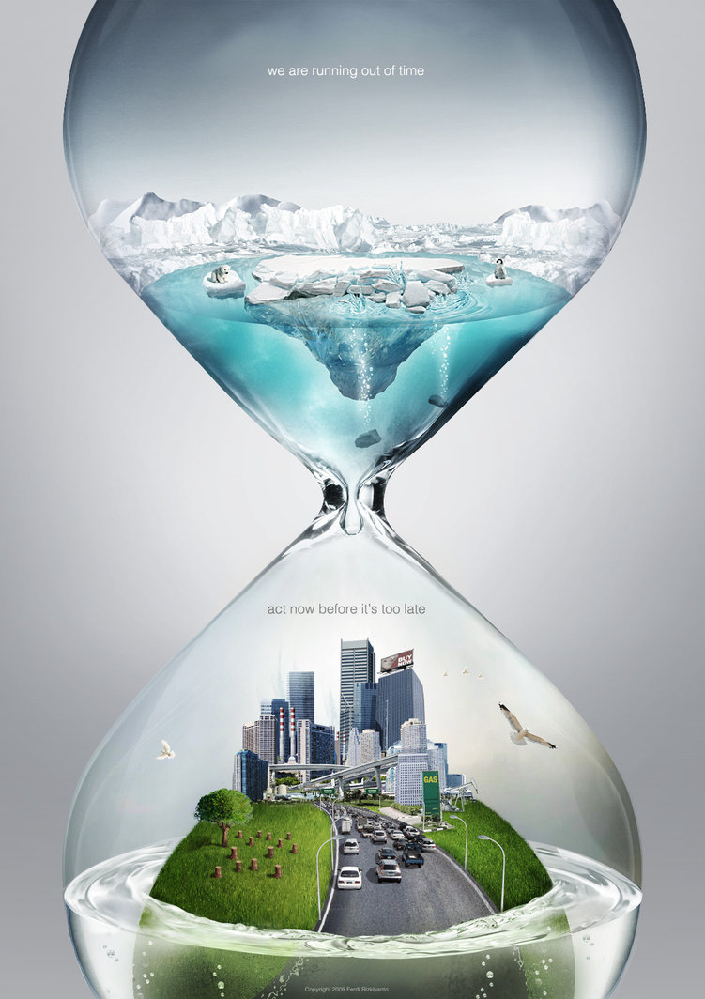
Основні наслідки:
Другий – підйом рівня Світового океану на 2-3 метри за рахунок танення полярних льодових шапок. Це викличе затоплення багатьох прибережних ділянок.
Перший – значне збільшення посушливості в основних зернових районах (Україна, Кубань та ін.).

Slide 18
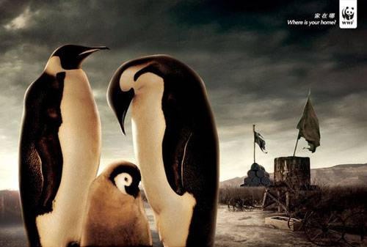
Кліматичні зміни можуть відбуватися і внаслідок зміни людиною типу поверхні Землі. Заміна лісів культурними плантаціями призводить до зниження випаровування й збільшення прямої тепловіддачі.
Крім того людство ще й безпосередньо підігріває атмосферу за рахунок спалювання великої кількості нафти, вугілля, торфу, а також роботи АЕС.

Slide 19
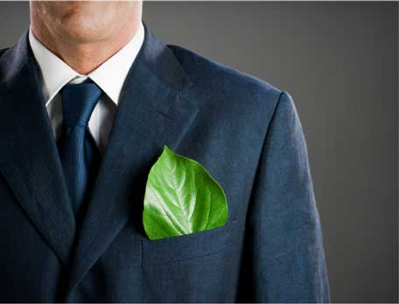
Шляхи вирішення проблеми:
викидів і збільшення поглиначів парникових газів. (Найбільші поглиначі вуглекислого газу - океан і наземна біомаса);
вирубки і додаткове насадження лісів можуть у значній мірі знизити антропогенний тиск на клімат Землі.
викидів парникових газів за рахунок впровадження екологічно чистих технологій, підвищення ефективності використання енергоресурсів, а також застосування альтернативних.
З
М
Е
Н
Ш
Е
Н
Н
я

Slide 20
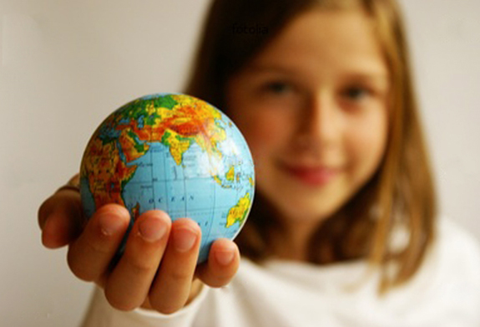
Від парникового ефекту Землю врятують “клони” дерев
"Оскільки дихання лісів недостатньо, щоб очистити планету, людина намагається втрутитися, створюючи штучні ліси.
Імітуючи механізм, за допомогою якого рослини поглинають вуглекислий газ, установки, не надто відрізняються за зовнішнім виглядом від сонячних батарей, використовують хімічну реакцію для витягування з повітря СО2.»

